Slide 1
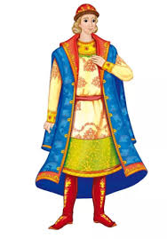
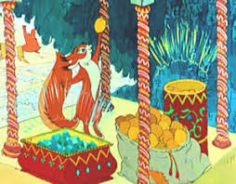
Муниципальное автономное дошкольное образовательное учреждение
Детский сад комбинированного вида №78 «Пчелка»
Оренбургской области города Орска
Книги-юбиляры 2021
190 Лет книге А.С. Пушкина «Сказка о царе Салтане»
Выполнила: музыкальный руководитель
Татаринова Татьяна Александровна

Slide 2
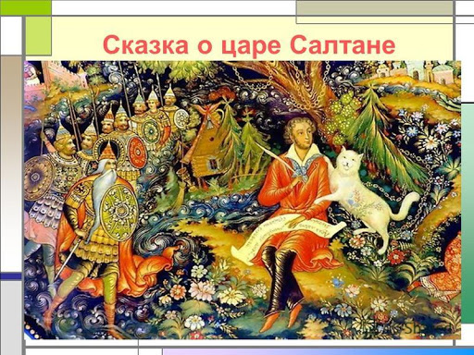
Презентация книги-юбиляра с помощью дидактических игр по произведению «Сказка о царе Салтане» А.С. Пушкина и одноименной опере Н.В.Римского-Корсаковаго

Slide 3
ПОЯСНЕНИЕ
4 слайд - Дидактическая игра «Определи музыку
по картинке»
5 слайд- Дидактическая игра «Музыкальная дорожка»
Рассмотреть иллюстрации по горизонтали,
определить какая Музыка « спряталась» за картинками.

Slide 4
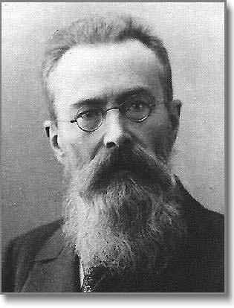
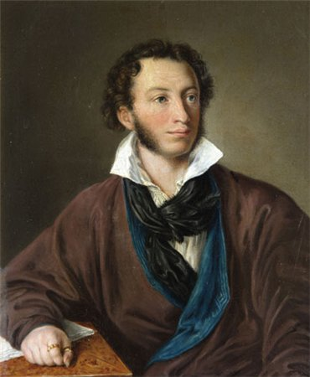

Slide 5
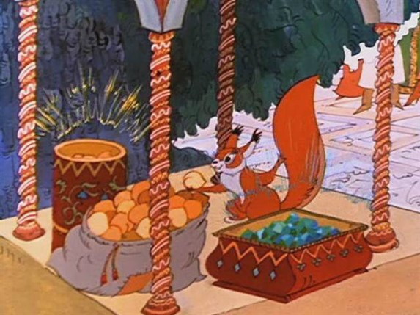
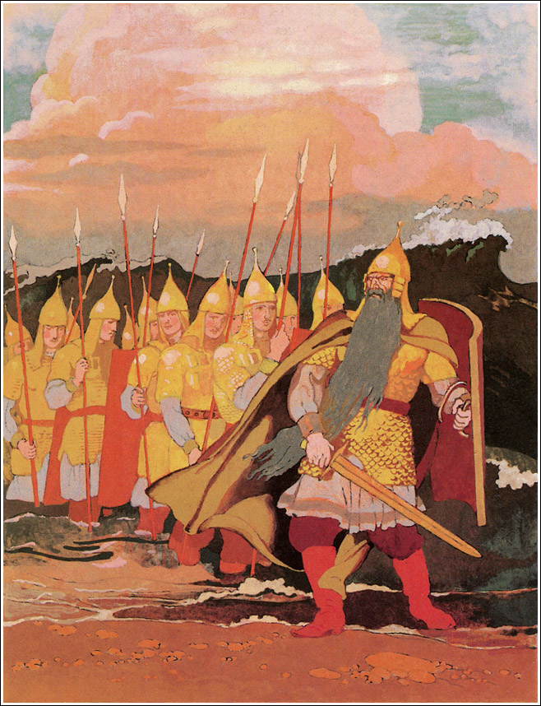
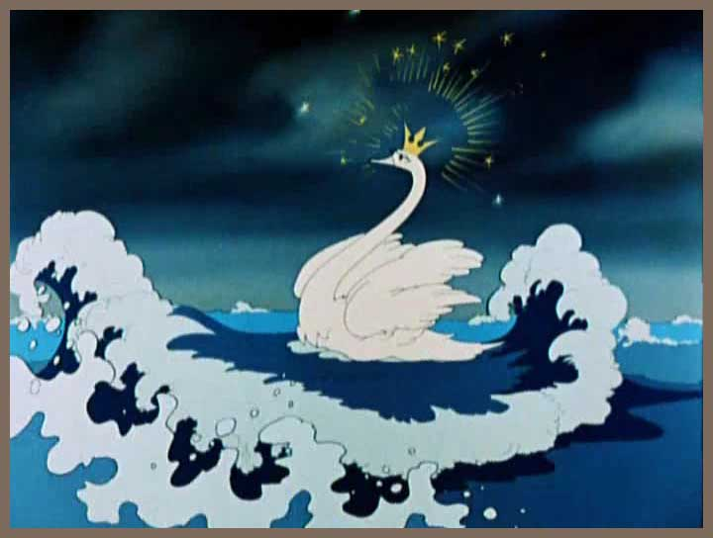

Slide 6

